Slide 1
안드로이드 기초 실습
제 2회 안드로이드 세미나 : Track B
김태호 (커니의 안드로이드 이야기)
2009. 12. 5

Slide 2
순서
Android Fundamentals
안드로이드 어플리케이션의 구성요소
액티비티의 생애주기 (Activity Lifecycle)
Exercises
새 프로젝트 생성 / 생성 파일 분석
Hello, Android 프로젝트 코드 분석
Layout 파일을 이용한 액티비티 화면 구성
Java Code를 이용한 액티비티 화면 구성
인텐트를 이용하여 다른 액티비티 호출하기

Slide 3
Part 1. Android Fundamentals
안드로이드 어플리케이션의 구성요소
- 액티비티
- 서비스
- 컨텐트 프로바이더
- 브로드캐스트 리시버
액티비티의 생애주기 (Activity Lifecycle)
- 상태에 따른 분류
- 생애주기에 따른 분류

Slide 4
어플리케이션의 구성요소
어플리케이션
Intent
Intent Filter
액티비티(Activity)
Notification
Intent
Toast
서비스(Service)
컨텐트
프로바이더
브로드캐스트 리시버
Intent Filter
Intent Filter
Intent
Intent
Intent
Intent

Slide 5
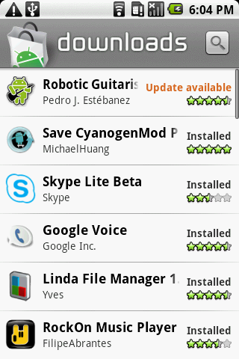
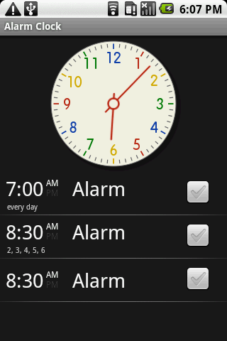
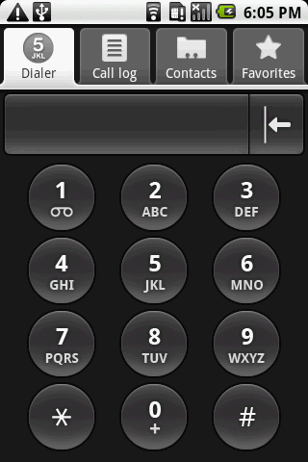
액티비티Activity
어플리케이션의 화면을 구성
휴대용 장치의 제한된 메모리 때문에
액티비티 생애주기(Lifecycle)에 의해 소멸 / 재생성됨

Slide 6
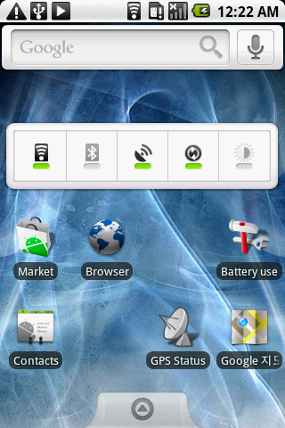
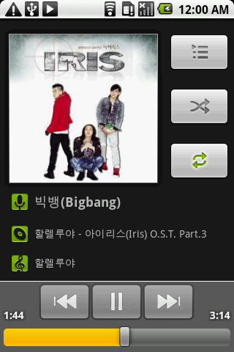
서비스Service
백그라운드에서 실행됨 (사용자가 직접 눈으로 볼 수 없음)
Music Application : 음악 재생중
버튼을 누르면..
Music 액티비티가 화면에서 사라집니다.
재생되던 음악은 정지되지 않고
계속 재생됩니다.

Slide 7
컨텐트 프로바이더Content Provider
어플리케이션 내의 데이터베이스를 공유
데이터베이스의 공유 범위 지정 가능
컨텐트 프로바이더가 없을 경우
Application A
Application B
데이터베이스
데이터베이스에 접근
접근 불가능
Application A의 데이터베이스는
Application A에서만 접근가능

Slide 8
컨텐트 프로바이더Content Provider
어플리케이션 내의 데이터베이스를 공유
데이터베이스의 공유 범위 지정 가능
컨텐트 프로바이더가 있는 경우
Application A
Content Resolver
Content
Provider
Application B
데이터베이스
데이터베이스에 접근
데이터 받음
Content Resolver : 어플리케이션 내에 존재
컨텐트 프로바이더 접근에 사용됨

Slide 9
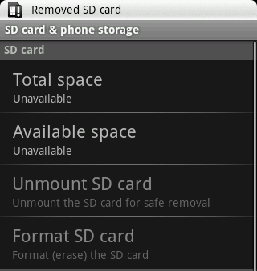
브로드캐스트 리시버Broadcast Receiver
주로 시스템 상태에 관련된 메시지에 반응 (배터리 레벨, SD카드 삽입 등…)
브로드캐스트 메시지는 인텐트로 구성됨
SD 카드가 삽입됨을 감지
ACTION_MEDIA_MOUNTED
SD 카드가 제거됨을 감지
ACTION_MEDIA_EJECT

Slide 10
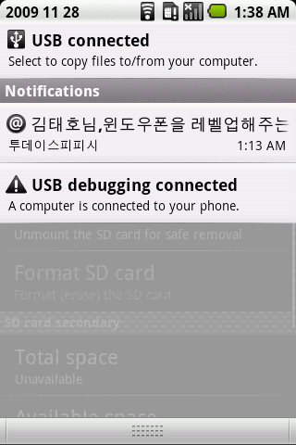
알림Notification
사용자에게 메시지를 전달하는데 사용
Notification Bar와 Notification Panel로 구성
Notification Bar
Notification
Panel
Notification Bar에는
여러 상태 및 메시지를
아이콘 및 텍스트로 표시

Slide 11
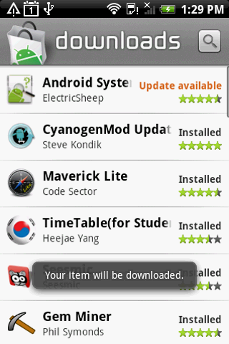
토스트Toast
간단한 메시지를 표시하는데 사용
잠시 화면에 표시되었다가 사라짐

Slide 12
인텐트Intent
컴포넌트 호출 및 메시지 전달의 매개체
인텐트에 데이터를 담아 호출 대상 컴포넌트에 전달 가능
유형에 따라 명시적 인텐트 (Explicit Intent)와 암시적 인텐트 (Implicit Intent)로 구분

Slide 13
인텐트Intent
명시적 인텐트 (Explicit Intent)
호출 대상 컴포넌트의 정보가 명시되어 있음
이 정도 쯤이야!
바로 배달해드릴께요~
앙드로
피자
XXX-
XXXX
주문서
주소 : 서울시 마포구 상수동 XX-XXX
주문내용 : 치즈크러스트 2판 (L)

Slide 14
인텐트Intent
암시적 인텐트 (Implicit Intent)
호출 대상 컴포넌트의 특징이 정의되어 있음
“형” 이 누구야….ㄱㅡ
인텐트 필터(Intent Filter)가
정의되어야 호출 가능
앙드로
피자
XXX-
XXXX
주문서
주소 : “형”네 집
주문내용 : 치즈크러스트 2판 (L)

Slide 15
액티비티의 생애주기Activity Lifecycle
효율적인 메모리 관리를 위해 존재
상태에 따른 분류
활성(Active), 일시정지(Paused), 정지(Stopped)
생애주기에 따른 분류
onCreate()
onStart()
onResume()
onPause()
onStop()
onRestart()
onDestroy()

Slide 16
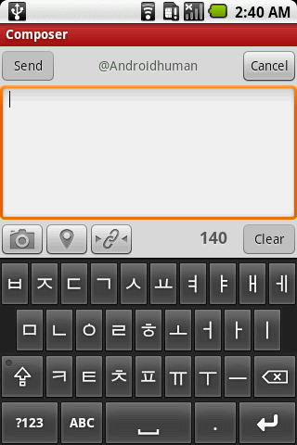
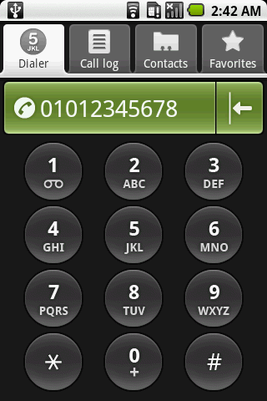
액티비티의 생애주기Activity Lifecycle
상태에 따른 분류 : 활성(Active)
화면에 표시되어 사용자와 상호작용중인 상태

Slide 17
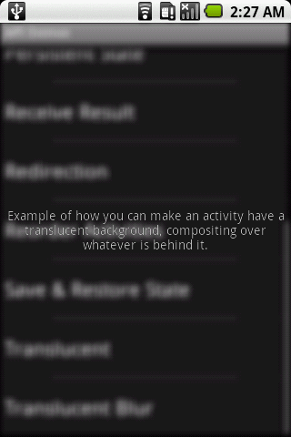
액티비티의 생애주기Activity Lifecycle
상태에 따른 분류 : 일시정지(Paused)
화면에는 표시되나 사용자와 상호작용 불가능
Blur 처리되어 있는 액티비티는
현재 화면에 표시되고 있으나,
사용자와 상호작용이 불가능

Slide 18
액티비티의 생애주기Activity Lifecycle
상태에 따른 분류 : 정지(Stopped)
액티비티가 화면에서 완전히 사라진 상태
Home 키를 누르면..
Composer 액티비티는
화면에서 사라지게 되며,
정지상태가 됩니다.

Slide 19
액티비티의 생애주기Activity Lifecycle
생애주기에 따른 분류 : Lifecycle Diagram
액티비티 시작
액티비티 초기화
위젯 에 데이터 설정,
액티비티 레이아웃 설정
액티비티 표시
액티비티가
화면에 표시됨
상호작용 활성화
사용자와 상호작용이
가능해짐
상호작용 비활성화
사용자와 상호작용이
불가능해짐
활성상태로 복귀
다시 사용자와
상호작용 수행 가능
프로세스 종료
메모리가 부족할 경우
프로세스가 종료됨
정지 상태
화면에 표시되지 않고,
사용자와의 상호작용 불가능
액티비티 재시작
액티비티를 다시
화면에 표시함
프로세스 종료
메모리가 부족하게 되면
프로세스가 종료됨
액티비티 소멸
finish()메소드 호출됨
액티비티를 더 이상
사용하지 않을 때
onCreate()
onStart()
프로세스
종료
onResume()
onRestart()
onPause()
onStop()
onDestroy()

Slide 20
액티비티의 생애주기Activity Lifecycle
onCreate()
액티비티의 초기화를 담당
위젯 인스턴스의 생성 및 값 설정
일반적으로 액티비티의 레이아웃을 설정하는 메소드인 setContentView()메소드가 존재
데이터베이스 초기화, 리스트 어댑터 초기화 등의 작업을 수행

Slide 21
액티비티의 생애주기Activity Lifecycle
onStart()
액티비티가 화면에 표시됨
사용자와의 상호작용 (버튼 누르기, EditText에 문자열 입력 등)은 불가능
onResume()
사용자와의 상호작용 가능해짐
실질적으로 액티비티가 제 기능을 수행할 수 있게 되는 시점

Slide 22
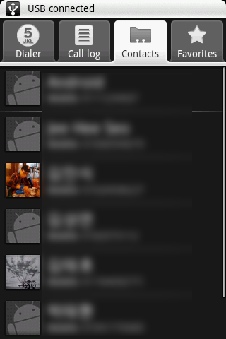
액티비티의 생애주기Activity Lifecycle
액티비티 상태 변화 : onCreate -> onResume()
onCreate()
액티비티는 아직
화면에 표시되지 않음
onStart()
액티비티가
화면에 표시됨
onResume()
액티비티의 버튼, 탭, 리스트 등을 클릭 가능

Slide 23
액티비티의 생애주기Activity Lifecycle
onPause()
사용자와의 상호작용이 중지됨
화면에서는 아직 보이는 상태
액티비티 종료를 대비해 상태를 저장하는 등의 작업 수행
메모리가 부족할 경우 종료될 수 있음
onStop()
액티비티가 화면에서 보이지 않는 상태
메모리가 부족할 경우 종료될 수 있음

Slide 24
액티비티의 생애주기Activity Lifecycle
onPause() : 상호작용만 중단됨
onStop() : 화면에서 사라짐
onPause()
더 이상 기존의 액티비티의
버튼을 누르거나 텍스트를 입력하는 등의 작업 불가능
onStop()
기존 액티비티가
화면에서 사라짐

Slide 25
액티비티의 생애주기Activity Lifecycle
onRestart()
onStop() 메소드 호출 이후 정지상태에 있던 액티비티를 다시 화면에 표시할 때 호출됨
onDestroy()
finish() 메소드를 통해 액티비티가 종료될 때 호출됨
액티비티가 종료될 때 항상 호출된다는 보장은 없음

Slide 26
액티비티의 생애주기Activity Lifecycle
onRestart()
onStop() 메소드 호출 이후 정지상태에 있던 액티비티를 다시 화면에 표시할 때 호출됨
onDestroy()
finish() 메소드를 통해 액티비티가 종료될 때 호출됨
액티비티가 종료될 때 항상 호출된다는 보장은 없음

Slide 27
액티비티의 생애주기Activity Lifecycle
액티비티 상태의 저장/ 복구
Bundle 객체에 액티비티의 상태정보를 저장
Key-Value 방식으로 각각의 데이터를 저장
액티비티 상태를 저장하는 방법
예기치 못한 상황 (시스템 메모리 부족) 등으로 인해 액티비티가 종료될 경우
onSaveInstanceState(Bundle)
사용자의 의도에 의해 액티비티가 종료될 때는 위의 메소드가 호출되지 않음

Slide 28
액티비티의 생애주기Activity Lifecycle
액티비티 상태의 복구
onCreate(Bundle)
onRestoreInstanceState(Bundle)
onSaveInstanceState(Bundle)이 호출되지 않았다면, 위의 두 메소드의 인자로 받는 Bundle 객체는 null
onSaveInstanceState() 및 onRestoreInstance() 메소드는 생애주기 메소드가 아니므로 항상 호출됨을 보장할 수 없음

Slide 29
액티비티의 생애주기Activity Lifecycle
액티비티 상태 저장/복구 메소드가 호출될 수 있는 시점
액티비티 시작
onRestoreInstanceState()
onCreate()
onSaveInstanceState()
onStart()
프로세스
종료
onResume()
onRestart()
onPause()
onStop()
onDestroy()

Slide 30
액티비티의 생애주기Activity Lifecycle
Summary
액티비티 생애주기를 구성하는 주요 메소드들
메소드 | 설명 | 호출시 액티비티의 상태변화 | 처리해주는 작업 (예)
onCreate() | 액티비티가 생성될 때 호출됨 | ->(생성) | 데이터베이스, 위젯 초기화
onPause() | 액티비티가 사용자와 상호작용을 중단 | 활성->정지(Stopped) | 액티비티 상태 저장
onStop() | 액티비티가 화면에서 사라짐 | 변동없음(정지->정지) | 액티비티 상태 저장
onDestroy() | 액티비티가 소멸됨 | 정지->소멸(Destroy) | 데이터베이스 닫기

Slide 31
Part 2. Exercises
이클립스 기반 안드로이드 개발환경 설정하기
새 안드로이드 프로젝트 생성하기 (Hello, Android)
- 프로젝트 생성파일 분석
- Layout 파일을 이용한 액티비티 화면 구성
- Java Code를 이용한 액티비티 화면 구성
새로운 액티비티 생성하기
인텐트(Intent)를 이용하여 액티비티 호출하기

Slide 32
안드로이드 개발환경 설정
어플리케이션 개발환경
JDK (Java Development Kit)
Eclipse
Android SDK (Software Development Kit)
ADT(Android Development Tools) Plugin

Slide 33
Android SDK 설치
SDK 설치법 변경
기존 : SDK 전체를 압축파일로 제공
변경 : 이클립스 ADT에서 필요한 필수 파일을 제외한 나머지는 따로 다운로드 하도록 함

Slide 34
ADT Plugin 설치
이클립스용 안드로이드 개발 플러그인
프로젝트 생성, AVD 생성, SDK 관리
DDMS(Dalvik Debug Monitor Server), Emulator Control (Call / SMS/ Location)

Slide 35
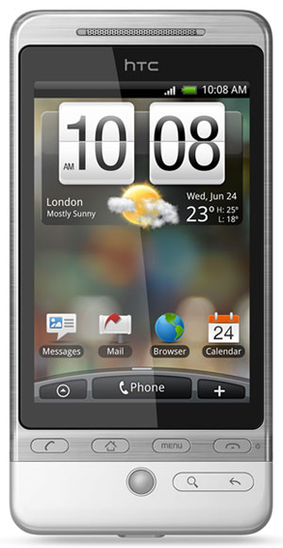
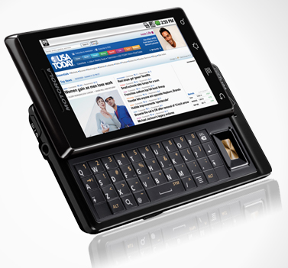
AVD 생성
AVD(Android Virtual Device)
각각 하나의 장치처럼 동작함
각 장치의 하드웨어 사양을 지정 가능
가상으로 여러 동작을 구현 가능

Slide 36
새 안드로이드 프로젝트 만들기
Project name : 프로젝트 이름
Build Target :
어플리케이션에서 사용할 SDK의 버전을 지정
Google APIs : 구글맵 라이브러리 추가됨
Application Name : 어플 이름 지정
Package Name : 패키지 이름 지정
Create Activity : 함께 생성할 액티비티 이름
Min SDK Version : 최소로 요구하는 SDK Ver.
Notes:
2:00

Slide 37
Application Components (Dev.side)
Java
Source Code
Resources
Manifest
(AndroidManifest.xml)

Slide 38
프로젝트 생성파일 분석
안드로이드 어플리케이션의 구성
소스코드
액티비티, 서비스 및 기타 어플리케이션을 구성하는 클래스
리소스 ID 참조를 위한 R 클래스
리소스
레이아웃, 문자열, 그림 등이 포함됨
메니페스트 파일 (AndroidManifest.xml)
어플리케이션의 전반적인 정보를 담고 있음
어플리케이션의 ‘신분증’ 역할을 함

Slide 39
프로젝트 생성파일 분석
소스코드
/src 폴더
액티비티, 서비스 등 어플리케이션 구성요소들의 소스코드
기타 어플리케이션에서 사용하는 클래스의 코드
/gen 폴더
자바 코드에서 리소스 파일을 참조할 수 있도록 함
각 리소스 파일에 접근할 수 있는 ID가 정의됨
리소스가 업데이트 될 때마다 자동으로 생성됨

Slide 40
프로젝트 생성파일 분석
Class R (R.java)

Slide 41
프로젝트 생성파일 분석
R.java 를 이용한 리소스 접근
Resources
리소스 사용
R.java
layout
main = 0x7f030000
Java Code
drawable
icon = 0x7f020000
리소스 ID를
받아옴
string
app_name=0x7f040001
hello=0x7f040000
Examples :
R.layout.main
R.drawable.icon
R.string.hello

Slide 42
프로젝트 생성파일 분석
리소스
레이아웃 (/layout)
화면의 구성 형태를 담고 있음
그려질 수 있는 객체 (/drawable)
그림 파일, Shape 등이 포함됨
여러가지 값들 (/values)
문자열(string), 배열(Array)
색상(color)
스타일(style)

Slide 43
프로젝트 생성파일 분석
레이아웃
ADT의 Layout Editor를 이용하여 편집 가능
GUI 편집 / XML Code 직접 편집 지원

Slide 44
프로젝트 생성파일 분석
그려질 수 있는 객체 (/drawable)
아이콘, 그림 파일 등이 포함됨
Nine Patch Image 사용 가능
Nine Patch : 이미지에서 늘어날 수 있는 영역 지정
*.9.png 형식의 파일 이름을 가짐

Slide 45
프로젝트 생성파일 분석
여러가지 값들 (/values)
GUI 편집환경 및 코드 편집환경 제공

Slide 46
프로젝트 생성파일 분석
메니페스트 파일 (AndroidManifest.xml)
어플리케이션에 대한 전반적인 정보를 포함
어플리케이션 컴포넌트가 정의되어 있음
컴포넌트에 따라 인텐트 필터가 추가로 정의됨
어플리케이션에서 사용하는 권한 설정
사용하는 외부 라이브러리 정의

Slide 47
Activity : Structure & Layouts
Exercises

Slide 48
액티비티 코드 분석
public class HelloAndroid extends Activity
액티비티클래스를 상속받음
public void onCreate(Bundle)
생애주기 메소드를 오버라이드하여 각각의 생애주기에서 처리해야 할 작업들을 구현
생애주기 메소드를 오버라이드 할 때에는 필히 상위 클래스의 메소드를 호출해주어야 한다
super.onCreate(savedInstanceState)
setContentView()를 통해 액티비티 화면 설정

Slide 49
액티비티 화면 구성하기
setContentView()메소드를 이용
레이아웃 파일(리소스)를 이용하는 방법
레이아웃 (XML) 파일을 따로 작성
기본 레이아웃을 구성하는데 적합
자바 코드를 통해 구성하는 방법
코드를 통해 레이아웃을 구성
위젯 및 레이아웃의 인스턴스를 생성
Run-Time에 레이아웃을 구성하는데 적합

Slide 50
액티비티 화면 구성하기
Layout Basics
View(뷰) – android.view.View
액티비티 화면에 표시되는 모든 객체의 기본이 되는 객체
Layout(레이아웃)
android.view.ViewGroup을 상속
다른 View들을 포함할 수 있는 View (Parent View)
종류에 따라 Child View를 배치하는 방법이 다름
예 : LinearLayout, FrameLayout, RelativeLayout

Slide 51
액티비티 화면 구성하기
Layout Basics
View의 속성들
android:id – 뷰의 ID를 지정
android:layout_width – 뷰의 폭을 설정
android:layout_height – 뷰의 높이를 설정
android:layout_margin – 뷰의 여백을 설정
뷰의 크기 지정
wrap_content : 뷰가 차지하는 크기만큼 화면을 차지
fill_parent : 해당 View가 속해있는 View(Parent View) 의 크기만큼 화면을 차지

Slide 52
액티비티 화면 구성하기
Layout이 Child View를 배치하는 방법들
LinearLayout : 수직 / 수평으로 배치
View
View
View
View
View
View
android:orientation = “vertical”
android:orientation = “horizontal”

Slide 53
액티비티 화면 구성하기
Layout이 Child View를 배치하는 방법들
FrameLayout : 좌측 상단을 기준으로 겹치게 배치
View
View
View

Slide 54
액티비티 화면 구성하기
Layout이 Child View를 배치하는 방법들
RelativeLayout : 각 View들 간의 관계를 지정
View
View
View

Slide 55
액티비티 화면 구성하기
레이아웃 파일을 이용한 화면 구성
레이아웃 파일(main.xml)
<?xml version="1.0" encoding="utf-8"?>
<LinearLayout xmlns:android="http://schemas.android.com/apk/res/android"
android:orientation="vertical"
android:layout_width="fill_parent"
android:layout_height="fill_parent"
>
<TextView
android:layout_width="fill_parent"
android:layout_height="wrap_content"
android:text="@string/hello"
/>
</LinearLayout>
Child View를 수직으로 배치
LinearLayout :
화면을 꽉 채움
TextView :
너비는 화면에 꽉 차게,
높이는 TextView의 크기만큼
표시될 문자열 지정

Slide 56
액티비티 화면 구성하기
TextView에 표시할 텍스트 지정
문자열 직접 입력
android:text=“Messsages …. “
리소스 참조
리소스 내에서 다른 리소스 참조
@[리소스 유형]/[리소스 이름]
@drawable/icon
@layout/main
TextView : 문자열(String)을 참조함
@string/hello

Slide 57
액티비티 화면 구성하기
Summary : Hello, Android Code
package com.androidhuman.HelloAndroid;
import android.app.Activity;
import android.os.Bundle;
public class HelloAndroid extends Activity {
@Override
public void onCreate(Bundle savedInstanceState) {
super.onCreate(savedInstanceState);
setContentView(R.layout.main);
}
}
레이아웃 파일의 ID를 인자로 넣어줌

Slide 58
액티비티 화면 구조 분석
Hierarchy Viewer 이용
에뮬레이터 / 장치 연결
SDK 폴더\tools\hierarchyviewer.bat 실행
실행 후 Load View Hierarchy를 클릭
현재 화면에 표시되는 화면의 구조를 알 수 있음

Slide 59
액티비티 화면 구조 분석
Hello, Android의 화면 구조

Slide 60
액티비티 화면 구조 분석
Hello, Android의 화면 구조
PhoneWindow$DecorView
액티비티가 표시되는 화면의
최상위 객체 (부모 객체)
LinearLayout
타이틀바 영역, 컨텐트 (액티비티 표시 영역)으로 세분화됨

Slide 61
액티비티 화면 구조 분석
Hello, Android의 화면 구조
타이틀바 영역
어플리케이션 / 액티비티의
이름을 표시
컨텐츠 영역
액티비티의 실질적인
화면이 표시됨

Slide 62
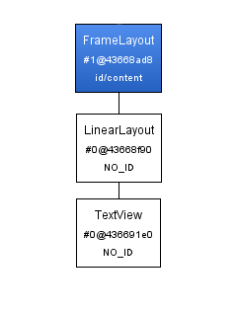
액티비티 화면 구조 분석
컨텐트 영역 (id/content)
액티비티의 레이아웃을 담고 있는 뷰
LinearLayout의 Child View로 TextView가 있는 것을 확인 가능

Slide 63
Java Code를 이용한 화면 구성
레이아웃 및 Child View의 인스턴스 생성
LinearLayout
TextView
각 View의 속성, 레이아웃 속성 지정
LinearLayout
orientation
layout_height, layout_width
TextView
text
layout_height, layout_width

Slide 64
Java Code를 이용한 화면 구성
LinearLayout 인스턴스 생성
레이아웃 속성 객체 생성
LinearLayout root = new LinearLayout(this);
Context (Activity) 정보를 넘겨줌
LinearLayout.LayoutParams params =
new LinearLayout.LayoutParams(
ViewGroup.LayoutParams.FILL_PARENT,
ViewGroup.LayoutParams.FILL_PARENT,
0.0F);
// layout_width
// layout_height
// layout_weight

Slide 65
Java Code를 이용한 화면 구성
레이아웃 속성 적용
뷰 배치 방향 설정
root.setLayoutParams(params);
root.setOrientation(LinearLayout.VERTICAL);
//android:orientation=“vertical”

Slide 66
Java Code를 이용한 화면 구성
TextView 인스턴스 생성
레이아웃 속성 객체 생성
TextView tv = new TextView(this);
Context (Activity) 정보를 넘겨줌
LinearLayout.LayoutParams tvParams =
new LinearLayout.LayoutParams(
ViewGroup.LayoutParams.FILL_PARENT,
ViewGroup.LayoutParams.WRAP_CONTENT,
0.0F);
// layout_width
// layout_height
// layout_weight

Slide 67
Java Code를 이용한 화면 구성
TextView 속성 적용
LinearLayout에 TextView 추가
LinearLayout을 액티비티의 화면으로 설정
tv.setLayoutParams(tvParams);
tv.setText(R.string.hello);
root.addView(tv);
setContentView(root);

Slide 68
Java Code를 이용한 화면 구성
완성된 액티비티
레이아웃을 이용해 구성한 경우와 결과가 동일

Slide 69
Activity : Creating new Activity
Exercises

Slide 70
새 액티비티 생성
액티비티 생성 순서
메니페스트 파일에 액티비티 노드 추가
액티비티 호출을 위해 필요
액티비티의 소스 코드 (클래스) 생성
실질적으로 액티비티에서 처리하는 작업 명시
액티비티의 레이아웃 생성 / 지정

Slide 71
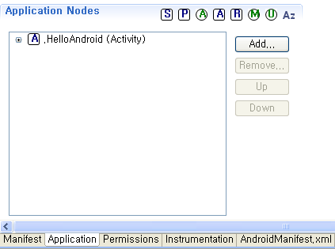
새 액티비티 생성
메니페스트 파일에 액티비티 노드 추가
Application Tab – Application Nodes

Slide 72
새 액티비티 생성
액티비티의 소스 코드 생성
Activity 클래스 (android.app.Activity) 상속
onCreate(Bundle) 메소드 생성
setContentView() 메소드는 추가되어있지 않음
액티비티의 화면으로 표시할 레이아웃 미지정
레이아웃 생성 후 setContentView()로 액티비티의 레이아웃 지정

Slide 73
새 액티비티 생성
액티비티 레이아웃 생성
레이아웃 파일의 이름은 [a-z0-9_.]로 한정됨

Slide 74
새 액티비티 생성
생성된 레이아웃을 액티비티 화면으로 지정
setContentView(R.layout.레이아웃이름)
액티비티의 구성요소 (Dev. side)
Java Code
Layout
Activity

Slide 75
Activity: 인텐트를 이용한 액티비티 호출
Exercises

Slide 76
인텐트를 이용한 액티비티 호출
인텐트(Intent)
액티비티 컴포넌트의 호출에 사용
액티비티의 호출
startActivity(Intent)
인자로 받은 인텐트가 가리키는 액티비티 호출
startActivityForResult(Intent, int requestCode)
호출하는 액티비티에서 결과를 받아야 할 때 사용
requestCode : 호출하는 액티비티를 구분함

Slide 77
인텐트를 이용한 액티비티 호출
액티비티 표시 과정
HelloAndroid startActivity()
Activity2 finish()
Intent
cmp=Activity2.class

Slide 78
인텐트를 이용한 액티비티 호출
액티비티 호출 동작 구현 (IntentExample)
Layout
Button 위젯 추가 (id=launch)
Code
Button 위젯의 인스턴스 생성
Button 클릭시 동작을 구현할 onClickListener 인터페이스 구현

Slide 79
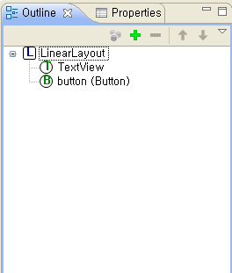
인텐트를 이용한 액티비티 호출
Layout : 버튼 위젯 추가
Layout Editor / Outline 창에서 위젯 추가
Notes:
layout attributes 설정 및 id (launchActivity)지정해주기~

Slide 80
인텐트를 이용한 액티비티 호출
Code : Button 위젯 인스턴스 생성
findViewById(int resId)
해당 ID를 가지는 뷰의 인스턴스를 받아옴
뷰에 알맞게 캐스팅(Casting) 필요
Button launch = (Button)findViewById(R.id.launch)

Slide 81
인텐트를 이용한 액티비티 호출
Code : Button의 동작을 처리할 인터페이스 구현 / 설정
android.view.View.onClickListener
public void onClick(View v) 메소드 구현
Button.setOnClickListener(View.onClickListener)
버튼을 클릭했을 때 동작을 구현한 인터페이스를 인자로 받음
launch.setOnClickListener(new OnClickListener(){
@Override
public void onClick(View v){
// TODO Auto-generated method stub
}
};

Slide 82
인텐트를 이용한 액티비티 호출
onClickListener 인터페이스 구현
다른 액티비티를 호출할 인텐트 생성
@Override
public void onClick(View v){
// TODO Auto-generated method stub
Intent intent = new
Intent(HelloAndroid.this, Activity2.class);
}

Slide 83
인텐트를 이용한 액티비티 호출
onClickListener 인터페이스 구현
액티비티 호출
@Override
public void onClick(View v){
// TODO Auto-generated method stub
Intent intent = new
Intent(IntentExample.this, Activity2.class);
startActivity(intent);
}

Slide 84
인텐트를 이용한 액티비티 호출
액티비티 호출 동작 구현 (Activity2)
Layout
Button 위젯 추가 (id=terminate)
Code
Button 위젯의 인스턴스 생성
Button 클릭시 동작을 구현할 onClickListener 인터페이스 구현

Slide 85
인텐트를 이용한 액티비티 호출
onClickListener 인터페이스 구현
액티비티를 종료
@Override
public void onClick(View v){
// TODO Auto-generated method stub
finish();
}
F
Notes:
finish

Slide 86
finish()
http://androidhuman.tistory.com
Twitter @Androidhuman

